Slide 1

судномодельний гурток
НВК презентує заняття основного рівня. Ч1

Slide 2
Сучасні рішення по захисту кораблів від ракет
Ми живемо в часи, коли зброя коштує дуже дорого, а той хто отримує технологічну перевагу — бере все, що хоче. Однак, сучасні бойові кораблі коштують дуже дорого. І основними складовими вартості являються системи ППО, ПЧО, РЕО. Малі відстані та відсутність природних укриттів, гарні умови для панування літаків та підводних човнів на Чорному морі призводять до того, що системи ППО та ПЧО кораблів мають бути надпотужними, і навіть це не гарантує повного захисту.
Для українського ВМС питання ефективного за вартістю флоту стоїть вкрай важливо. Тому, варто розглянути один з методів захисту від керованого озброєння, який вже довів свою ефективність — засоби постановки хибних цілей.

Slide 3
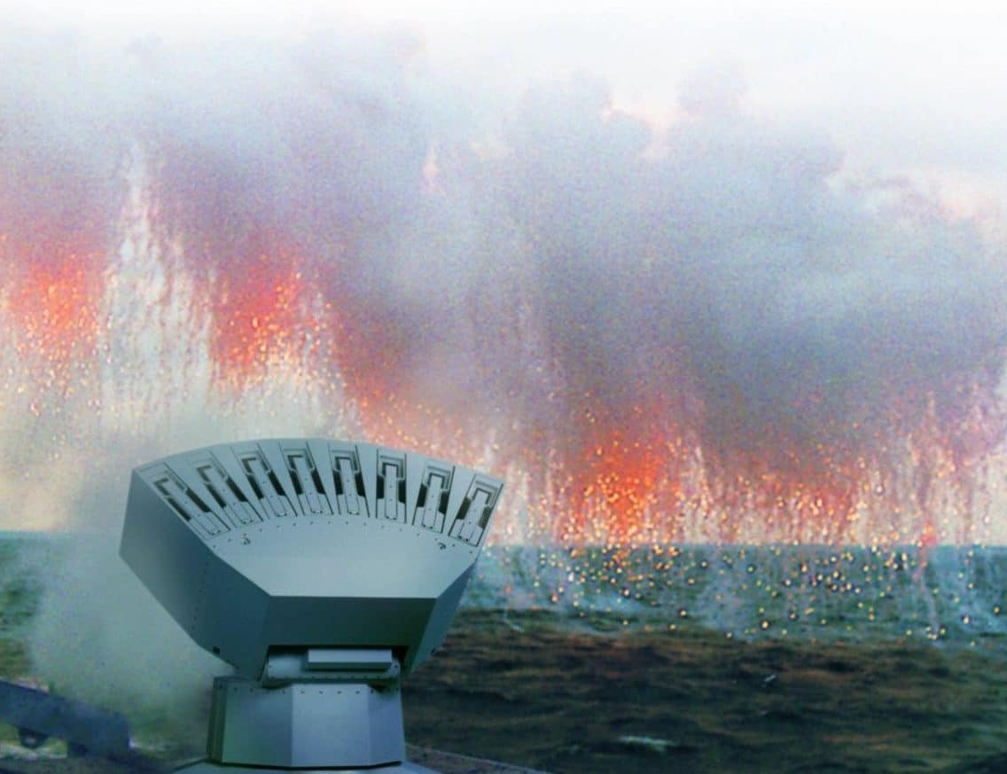
Багато з нас уявляють хибні цілі, як гранати повітряного підриву, піропатрони, або щось подібне до цього. Однак, сучасні завади є високотехнологічними приладами, що покликані надурити не менш інтелектуальну зброю. В хід йде все — цифрова обробка сигналів, налаштовування під частоти головок наведення ПКР, імітація гідроакустичного портрету корабля і т. д. У поєднанні з засобами зниження помітності.
Запрошую вас ознайомитися з
сучасними засобами постановки
завад, найбільш ефективного
засобу захисту (після підготовленого
екіпажу) корабля від сучасних
керованих боєприпасів.

Slide 4
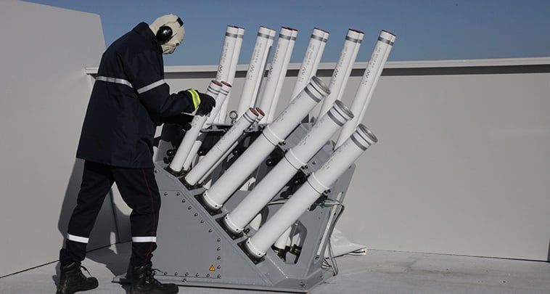
Почнемо огляд із системи французької фірми Lacroix.
Багатофункціональні снаряди різних калібрів і призначення можуть
бути встановленні на єдину просту установку запуску.
Пускова установка Lacroix SYLENA на палубі корабля.

Slide 5
У склад системи входять хибні цілі для захисту від ракет з інфрачервоними, оптоелектронними та радіолокаційними головками SEACLAD. Легка, для катерів та патрульних кораблів — 62 і 80 мм діаметром, і важка, для корветів та фрегатів, з діаметром заряду 150 мм. Різниця в розмірах викликана перш за все розмірами хмари штучних завад, які потрібні для прикриття від ракети. Також, доступна версія SEALAT-CANTO для захисту від торпед. Пастка імітує кільватерну хвилю, чим вводить в оману головку самонаведення торпеди.
Вартість системи оптимізована для різних типів кораблів. При встановленні на великі бойові кораблі, можливе доопрацювання штучних завад для генерації ЕПР саме того корабля, на які вони встановлені. Система може бути зав’язана як на корабельну систему РЕБ, так і діяти автономно чи в ручному режимі.

Slide 6
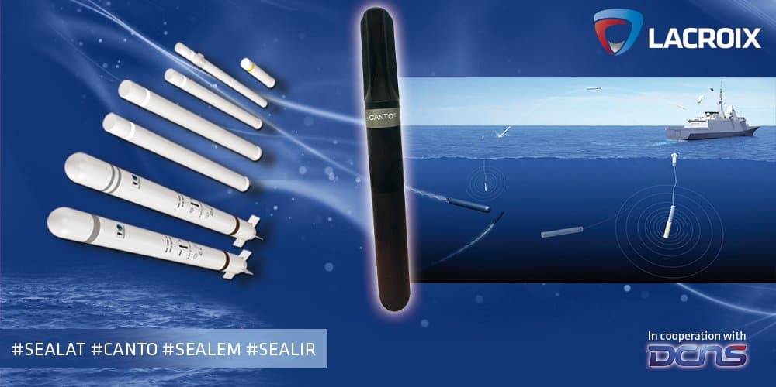
Штучні завади від Lacroix.

Slide 7
Хибні цілі C-GEM від ізраїльської корпорації Rafael
Ізраїль є країною, яка постійно воює, тому не дивно, що ізраїльські виробники завжди можуть запропонувати будь-яке рішення для вирішення наших схожих проблем. Системи хибних цілей не є винятком, тому Rafael презентує систему C-GEM з ракетою типу OBAD (off-board active decoy) для відволікання ракет з інфрачервоною та радіолокаційною головками. При цьому, на відмінно від штучних завад попереднього покоління, що викидували діпольні хмари, C-GEM оснащений вбудованим генератором електронних завад, що дозволяє дурити навіть сучасні моноімпульсні головки самонаведення ПКР. Головними особливостями C-GEM є широкосмуговий діапазон роботи системи придушення, активна напівпровідна антенна та електронне управління променем, а також функції «вистрілили – забули» і

Slide 8
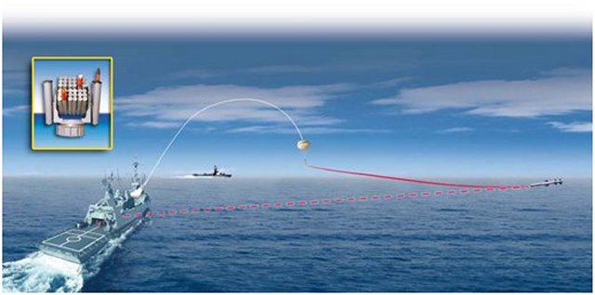
швидке спрацювання, що дозволяє боротися навіть з
надзвуковими ракетами.
Rafael C-GEM в роботі.

Slide 9
NULKA від BAE Systems Australia
Однією з найпопулярніших хибних цілей для захисту від ПКР з радіолокаційним наведенням є австрало-американська NULKA (читається, як НАЛКА), назва якої означає з мови австралійських аборигенів “бути швидким”. Розроблена та виробляється AWA Defence Industries (AWADI) (зараз BAE Systems Australia). Це одна з найпопулярніших систем в світі. Вона встановлена на 166 бойових кораблів, виготовлено більше 1000 боєприпасів. Розробка системи почалася в кінці 80-х років, а серійний випуск почався в 1997 році. Система є дуже простою у встановленні, пускові можуть бути встановлені як під кутом, так і вертикально, а також створений модуль для встановлення в УВП Mk41 і Mk57.

Slide 10
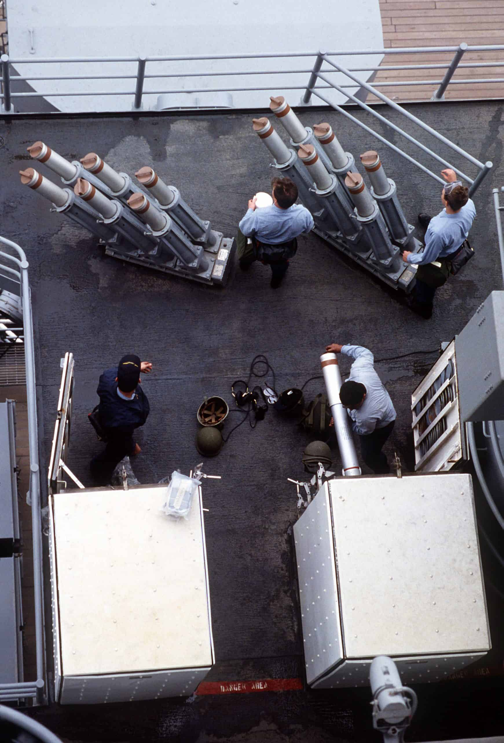
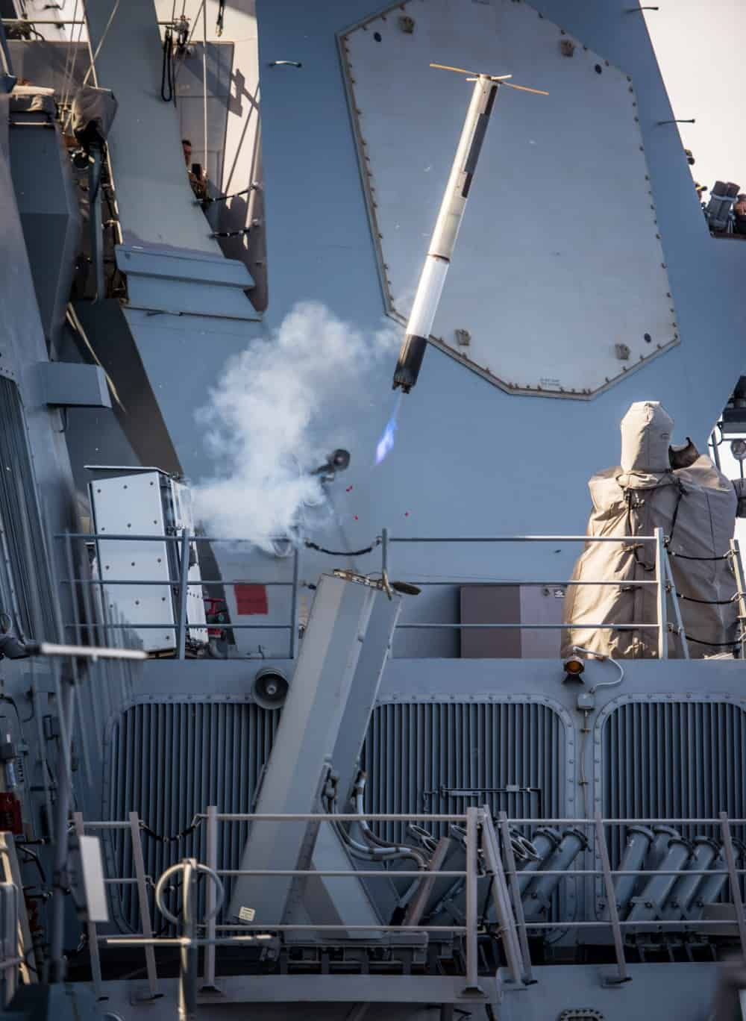
Пускова установка Mk36 для запуску хибних цілей. На фото також можна зрозуміти орієнтовні розміри кожної ракети.
Нахилена пускова установка для Nulka.

Slide 11
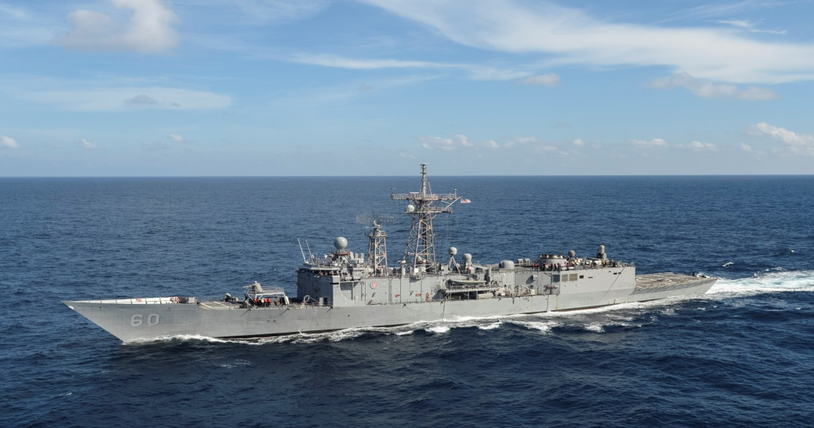
Ця система встановлюється на кораблі берегової охорони США, бойові кораблі флотів США, Канади, Австралії, в тому числі УДК та авіаносці. Часто використовується для модернізації кораблів, зокрема австралійський та американських фрегатів типу Олівер Хазард Перрі. Цікавою особливістю цієї цілі є те, що після запуску, вона зависає в певній точці простору, балансуючи на реактивному двигуні з керованим вектором тяги (!), випромінює електромагнітні завади, при цьому рухаючись в просторі так, щоб максимально прикрити корабель від декількох загроз відразу, і зменшити навіть супутнє враження.
Система є автономною, а хибна ціль
абсолютно самостійна.

Slide 12
Джерела інформації:
Інтернет https://uk.wikipedia.org/wiki/
Сайт “Український мілітарний портал”, “Сучасні тормеди та їх важливість для ВМС ЗС України” Роман Антонов

Slide 13
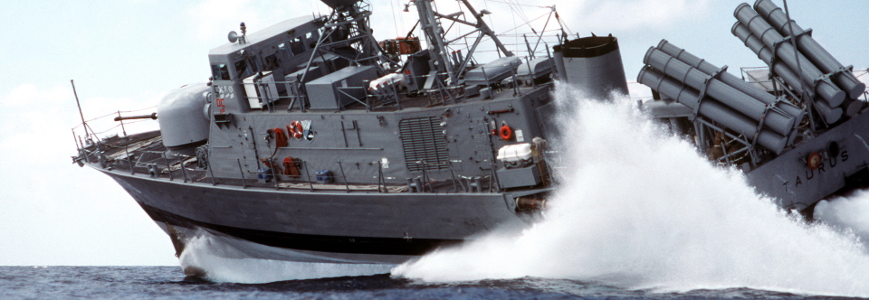
Дякую за увагу!

